Slide 1

전기,
함께 아껴요!
2
교수학습자료

Slide 2
2
전기, 함께 아껴요!
에너지
전기를 만들 때 환경이 오염된다고?
2. 전기절약, 어떻게 할까요?

Slide 3
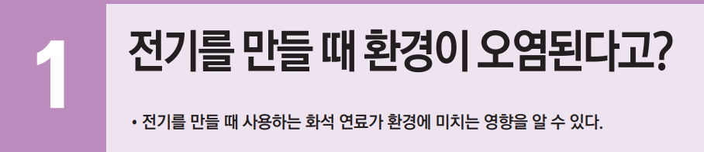
2
전기, 함께 아껴요!
에너지

Slide 4

22쪽
생각해 볼까요?
2
전기, 함께 아껴요!
1. 전기를 만들 때 환경이 오염된다고?
정전이 되었다.
모든 불이 다 꺼졌다.
도시가 어두워졌다. 등

Slide 5
22쪽
생각해 볼까요?
2
전기, 함께 아껴요!
1. 전기를 만들 때 환경이 오염된다고?
TV를 못 볼 것이다.
휴대폰을 사용 못한다.
세탁기를 사용 못한다.
컴퓨터를 못 한다. 등

Slide 6
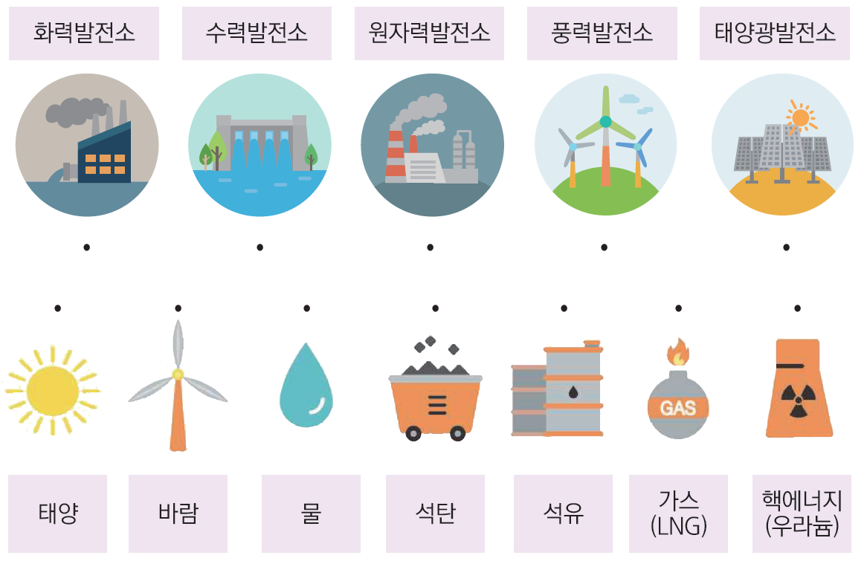
23쪽
알아볼까요?
2
전기, 함께 아껴요!
1. 전기를 만들 때 환경이 오염된다고?

Slide 7
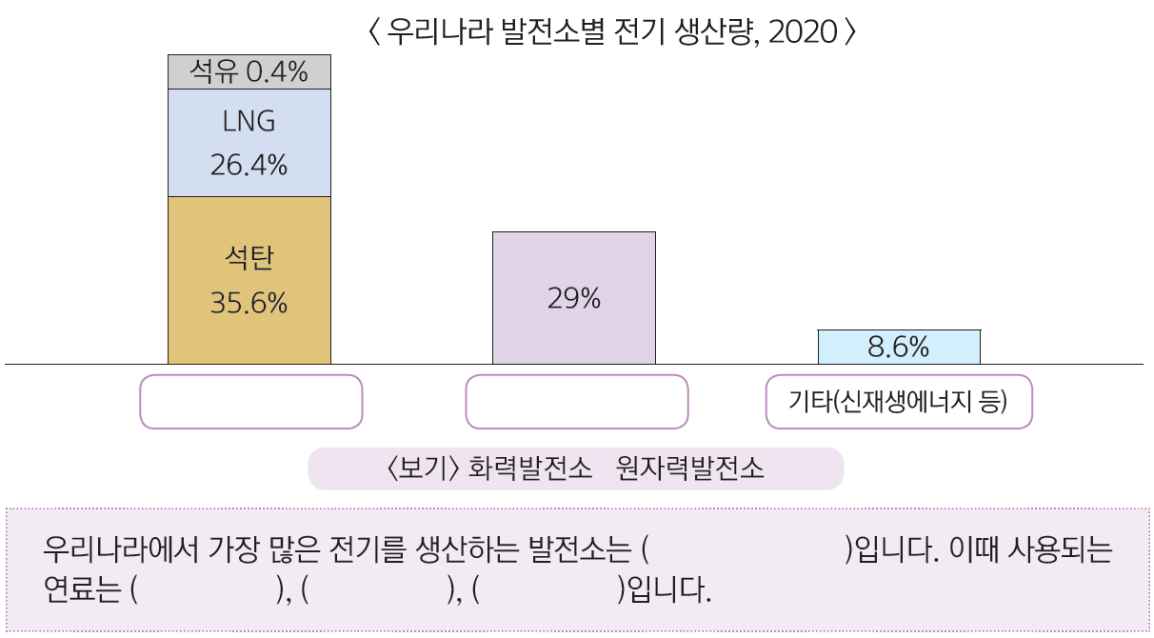
23쪽
알아볼까요?
2
전기, 함께 아껴요!
1. 전기를 만들 때 환경이 오염된다고?
화력발전소
원자력발전소
화력발전소
석탄
LNG
석유
Notes:
LNG : 액화천연가스

Slide 8
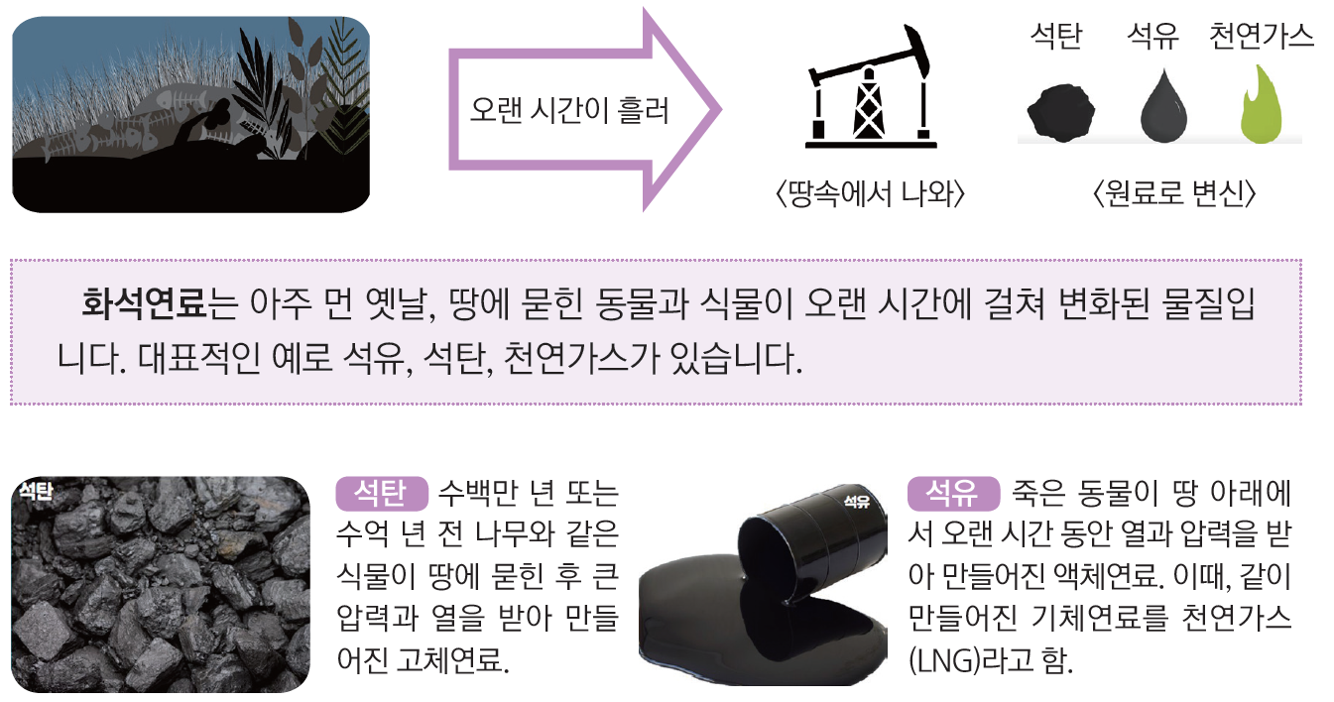
24쪽
알아볼까요?
2
전기, 함께 아껴요!
1. 전기를 만들 때 환경이 오염된다고?
Notes:
깨비키즈(애니메이션) : https://youtu.be/eOmU02BVpr4
(영어로 된 영상-자막버튼 활용) : https://youtu.be/zaXBVYr9Ij0

Slide 9
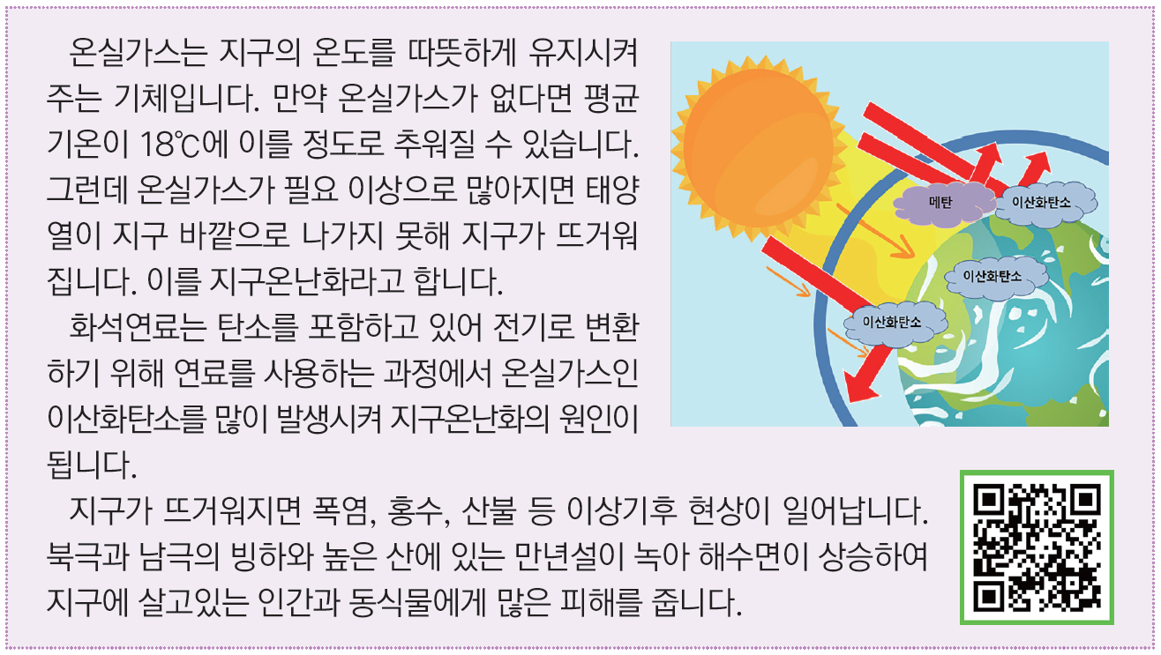
24쪽
알아볼까요?
2
전기, 함께 아껴요!
1. 전기를 만들 때 환경이 오염된다고?
Notes:
https://youtu.be/00Z6b2IMzXo

Slide 10


24쪽
알아볼까요?
2
전기, 함께 아껴요!
1. 전기를 만들 때 환경이 오염된다고?
지구가
뜨거워진다고?
Notes:
https://youtu.be/00Z6b2IMzXo

Slide 11
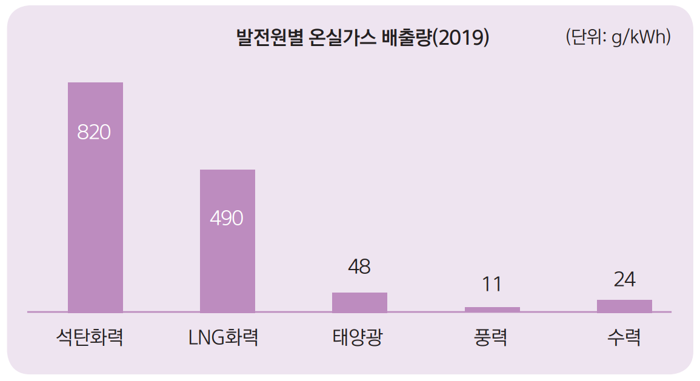
25쪽
알아볼까요?
2
전기, 함께 아껴요!
1. 전기를 만들 때 환경이 오염된다고?

Slide 12
25쪽
알아볼까요?
2
전기, 함께 아껴요!
1. 전기를 만들 때 환경이 오염된다고?
석탄화력, LNG화력
지구가 뜨거워질 것이다.
온실가스가 많이 배출된다. 등
태양광, 풍력, 수력으로 전기를 만든다.
전기의 생산량을 줄인다. 등

Slide 13
25쪽
알아볼까요?
2
전기, 함께 아껴요!
1. 전기를 만들 때 환경이 오염된다고?
태양광(태양열)에너지
풍력에너지
수력에너지
수소에너지
지열에너지 등
Notes:
친환경에너지의 영상 자료는 고학년(5,6학년) 자료에 첨부되어 있습니다. 더 자세한 학습이 필요하면 활용하십시오.

Slide 14
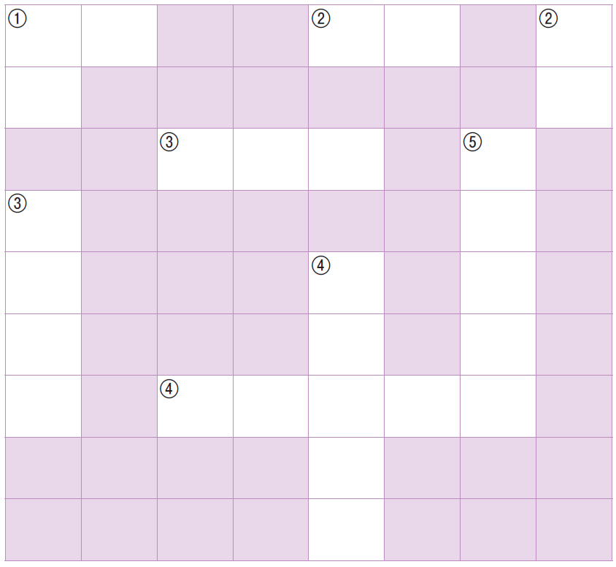
26쪽
알아볼까요?
2
전기, 함께 아껴요!
1. 전기를 만들 때 환경이 오염된다고?
석 탄
전 기
태 양
유
L N G
풍 력 발 전
온 실 가 스
화 력 전 소
수 력 발 전 소
Notes:
LNG : 액화천연가스

Slide 15
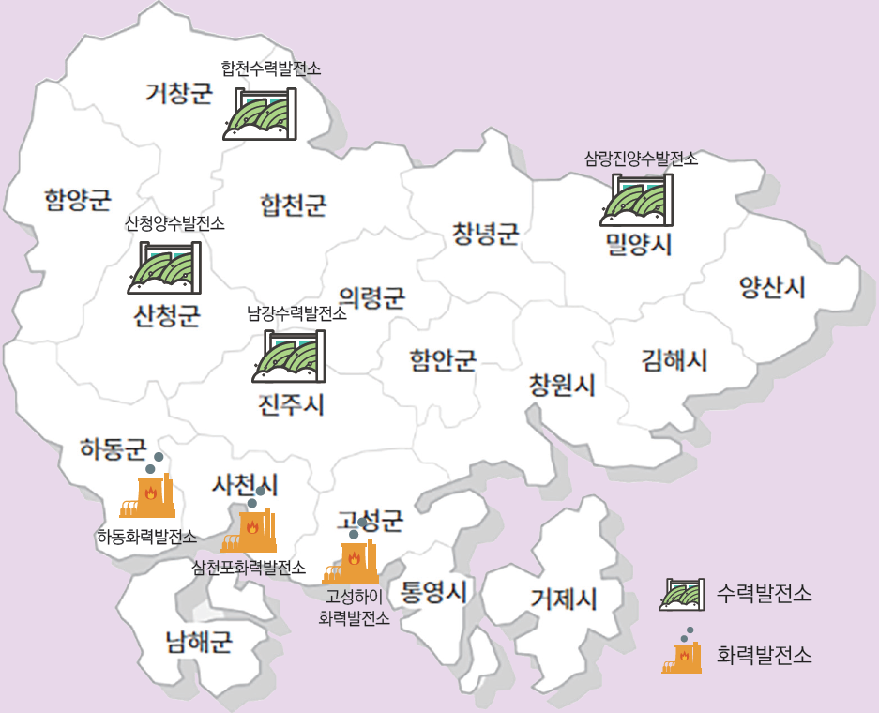
27쪽
더 많은 내용을 알고 싶어요!
2
전기, 함께 아껴요!
1. 전기를 만들 때 환경이 오염된다고?

Slide 16

27쪽
더 많은 내용을 알고 싶어요!
2
전기, 함께 아껴요!
1. 전기를 만들 때 환경이 오염된다고?
전기 생산부터
소비까지
Notes:
https://youtu.be/1M5hNRETR6I

Slide 17
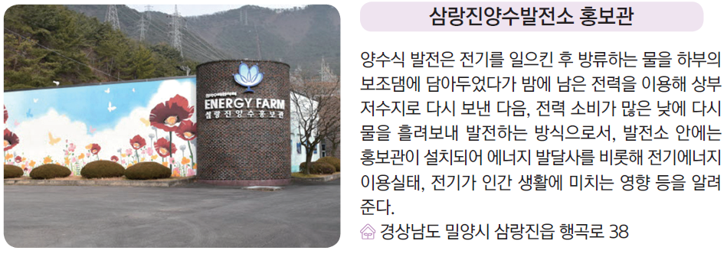
28쪽
더 많은 내용을 알고 싶어요!
2
전기, 함께 아껴요!
1. 전기를 만들 때 환경이 오염된다고?
Notes:
홍보관은 별도의 누리집이 없습니다. 따라서 한국관광공사에 소개된 자료를 안내드립니다.
삼랑진양수발전소 홍보관 : https://me2.do/5YwZ9rM7
산청양수발전소홍보관 : https://me2.do/GjGDpK4F
에너지환경과학공원 : https://me2.do/GQYXsgdY

Slide 18
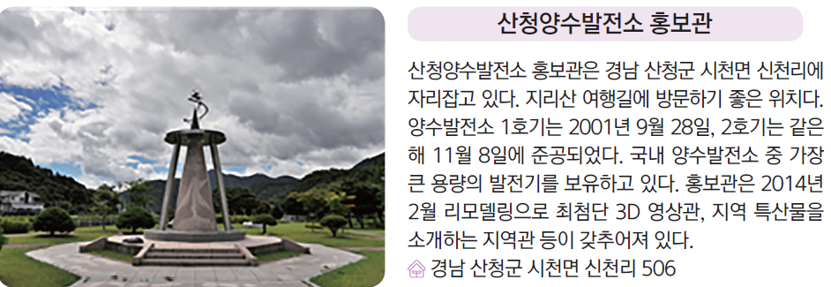
28쪽
더 많은 내용을 알고 싶어요!
2
전기, 함께 아껴요!
1. 전기를 만들 때 환경이 오염된다고?
Notes:
홍보관은 별도의 누리집이 없습니다. 따라서 한국관광공사에 소개된 자료를 안내드립니다.
삼랑진양수발전소 홍보관 : https://me2.do/5YwZ9rM7
산청양수발전소홍보관 : https://me2.do/GjGDpK4F
에너지환경과학공원 : https://me2.do/GQYXsgdY

Slide 19
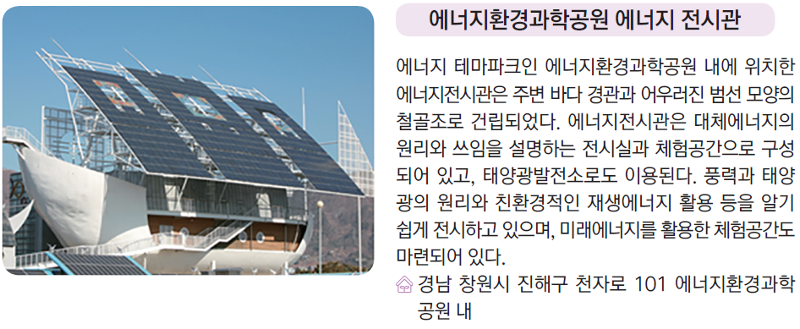
28쪽
더 많은 내용을 알고 싶어요!
2
전기, 함께 아껴요!
1. 전기를 만들 때 환경이 오염된다고?
Notes:
홍보관은 별도의 누리집이 없습니다. 따라서 한국관광공사에 소개된 자료를 안내드립니다.
삼랑진양수발전소 홍보관 : https://me2.do/5YwZ9rM7
산청양수발전소홍보관 : https://me2.do/GjGDpK4F
에너지환경과학공원 : https://me2.do/GQYXsgdY

Slide 20
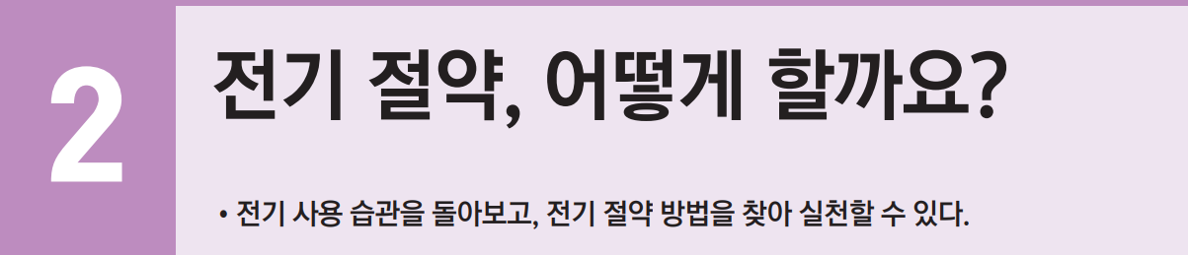
2
전기, 함께 아껴요!
에너지

Slide 21
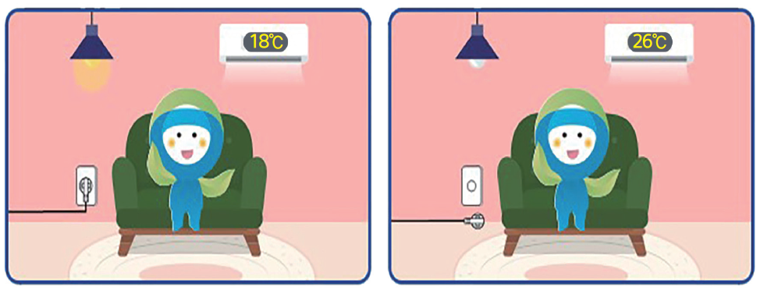
29쪽
생각해 볼까요?
2
전기, 함께 아껴요!
2. 전기절약, 어떻게 할까요?

Slide 22

29쪽
생각해 볼까요?
2
전기, 함께 아껴요!
2. 전기절약, 어떻게 할까요?
전등이 켜져 있다./ 꺼져 있다.
에어컨의 온도가 다르다.
플러그가 꽂혀 있다./ 꽂혀 있지 않다.
나는 방을 옮겨 다닐 때 불은 항상 꺼.
조금만 더워도 못 참고 에어컨을 켜.
에어컨보다 선풍기를 사용하려고 노력해.
플러그는 항상 꽂혀 있어. 등

Slide 23
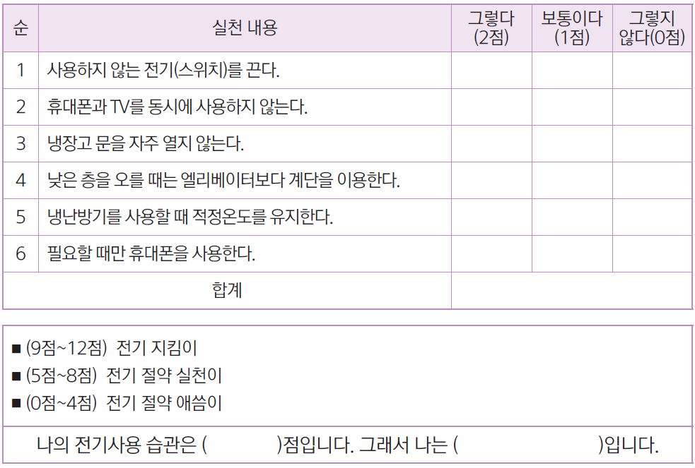

30쪽
얼마나 실천하고 있나요?
2
전기, 함께 아껴요!
2. 전기절약, 어떻게 할까요?
7
전기절약실천이

Slide 24
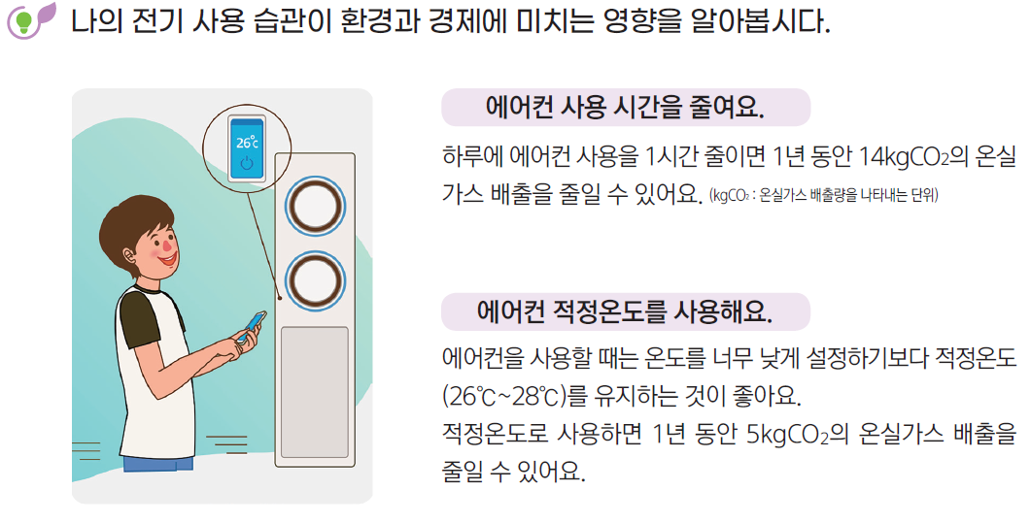
30쪽
알아볼까요?
2
전기, 함께 아껴요!
2. 전기절약, 어떻게 할까요?

Slide 25
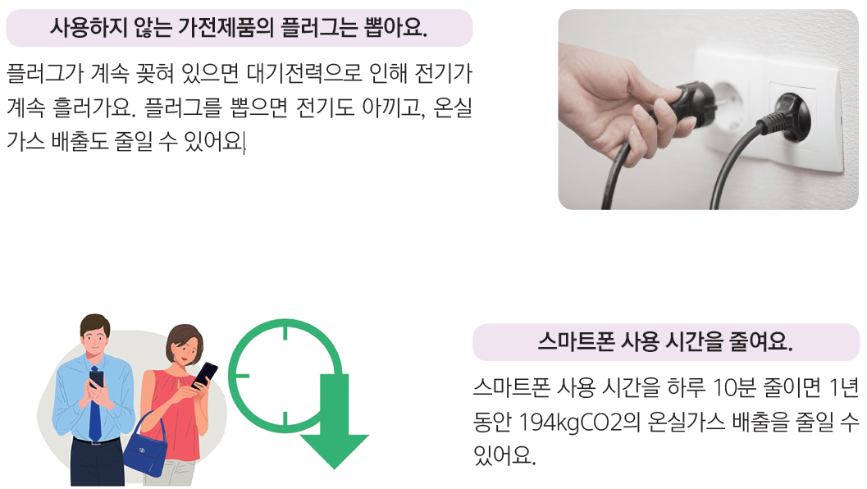
31쪽
알아볼까요?
2
전기, 함께 아껴요!
2. 전기절약, 어떻게 할까요?

Slide 26
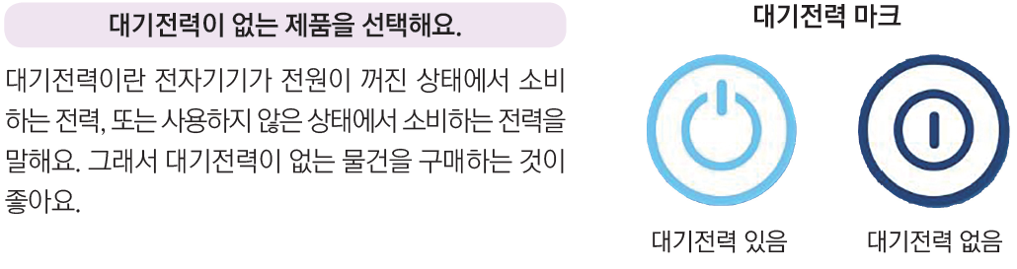
31쪽
알아볼까요?
2
전기, 함께 아껴요!
2. 전기절약, 어떻게 할까요?

Slide 27
31쪽
알아볼까요?
2
전기, 함께 아껴요!
2. 전기절약, 어떻게 할까요?
방을 비울 때 불을 꼭 끈다.
에어컨 사용을 줄이고 선풍기를 사용한다.
여름과 겨울에 적정온도를 유지한다.
휴대폰 충전이 다 되고 나면 플러그를 제거한다. 등
Notes:
LNG : 액화천연가스

Slide 28
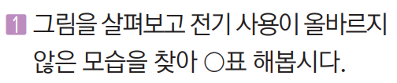
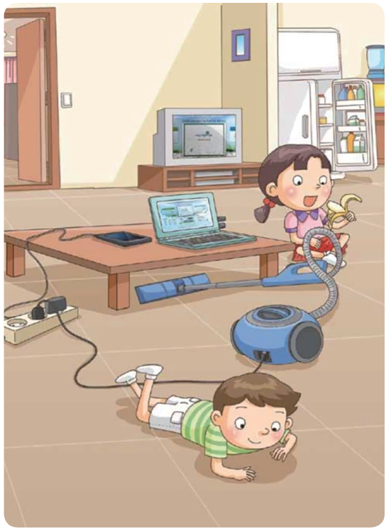
32쪽
실천해볼까요?
2
전기, 함께 아껴요!
2. 전기절약, 어떻게 할까요?

Slide 29
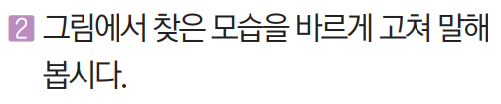
32쪽
실천해볼까요?
2
전기, 함께 아껴요!
2. 전기절약, 어떻게 할까요?
필요할 때만 냉장고 문을 열고 사용한다.
TV, 노트북은 사용 후 전원을 끈다.
사용하지 않는 전자제품의 플러그는 뽑는다.
Notes:
사진을 자세히 보면 방에 불이 켜져 있습니다. 이 부분에 대해서도 학생들이 언급할 수 있습니다. : 사용되지 않는 공간의 전등은 끈다.

Slide 30
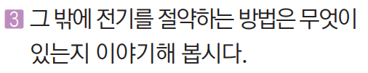
32쪽
실천해볼까요?
2
전기, 함께 아껴요!
2. 전기절약, 어떻게 할까요?
가까운 거리는 걷거나 자전거를 탄다.
전기가 절약되는 전자제품을 사용한다.
휴대폰의 밝기와 음량을 조절한다.
냉장고 음식을 가득 채우지 않는다. 등

Slide 31

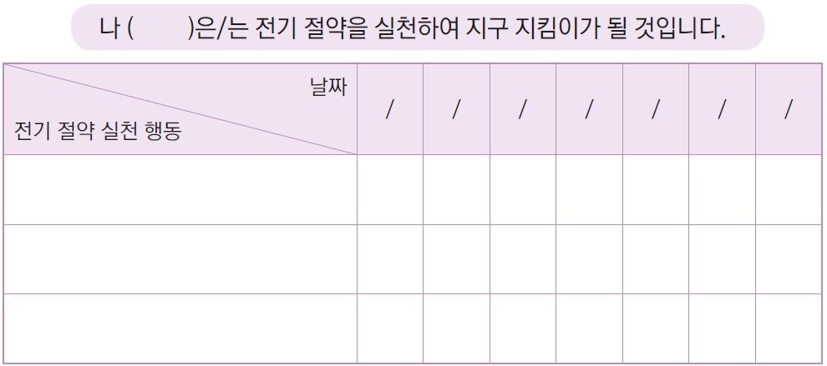
32쪽
실천해볼까요?
2
전기, 함께 아껴요!
2. 전기절약, 어떻게 할까요?
경남
10 8
10 9
TV를 볼 때만 켜기
실내 적정온도 유지하기

Slide 32
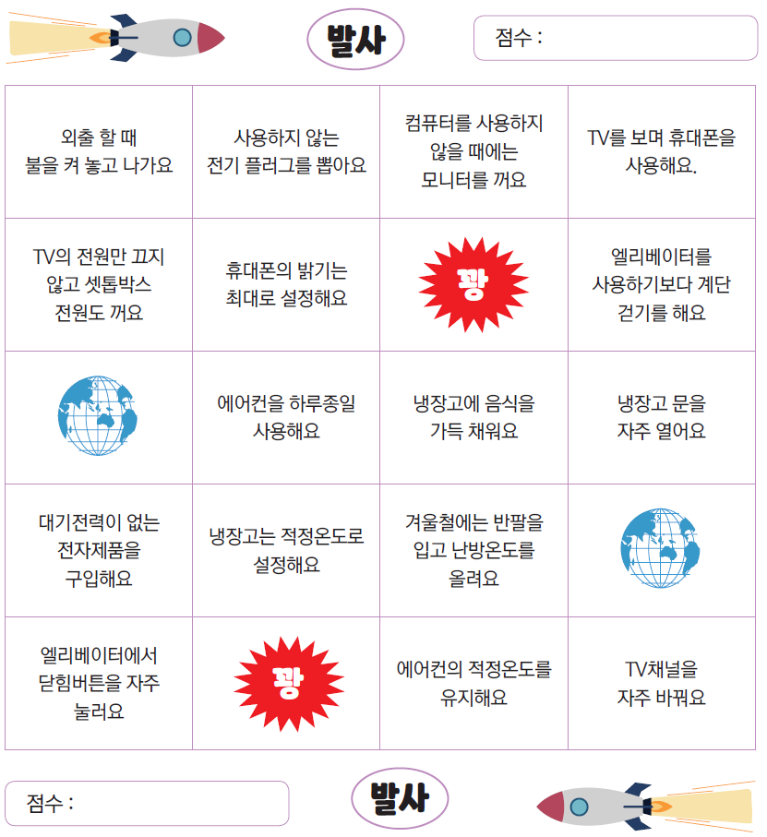
33쪽
놀이해 볼까요?
2
전기, 함께 아껴요!
2. 전기절약, 어떻게 할까요?

Slide 33
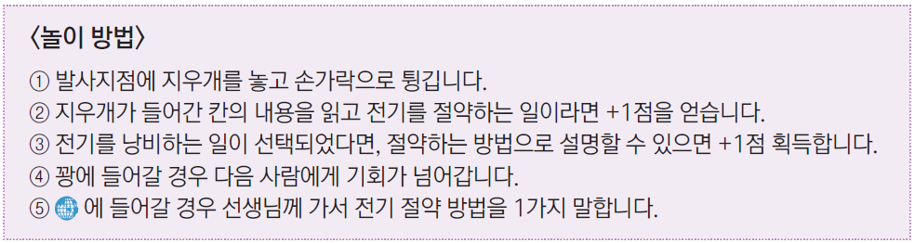
33쪽
놀이해 볼까요?
2
전기, 함께 아껴요!
2. 전기절약, 어떻게 할까요?

Slide 34
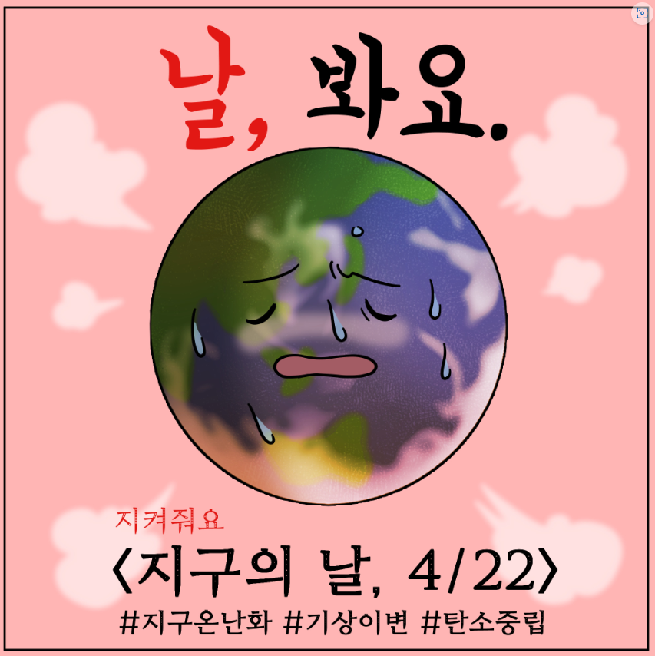
34쪽
더 많은 내용을 알고 싶어요!
2
전기, 함께 아껴요!
2. 전기절약, 어떻게 할까요?
지구의 날
(웹툰)

Slide 35
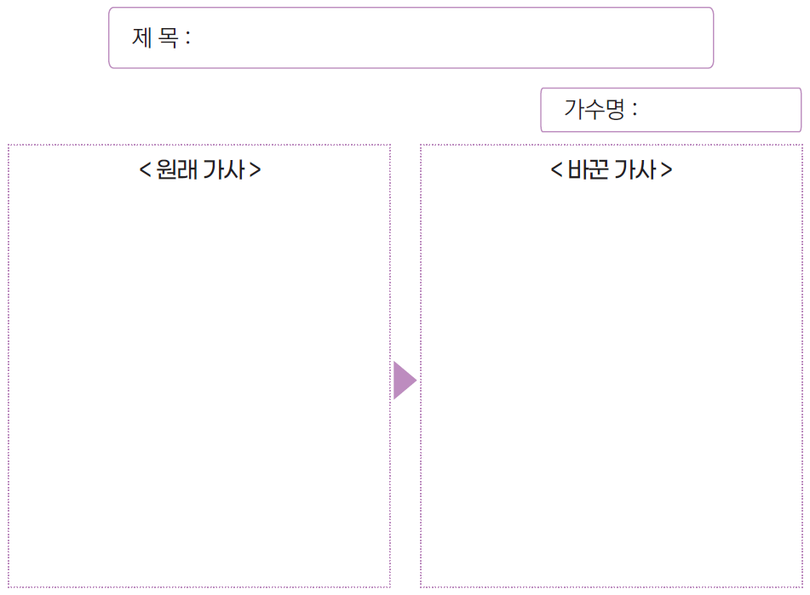
34쪽
이런 활동도 있어요!
2
전기, 함께 아껴요!
2. 전기절약, 어떻게 할까요?
환경을 지켜요
경남이
울퉁불퉁 멋진 몸매에
환경 위해 전기 아껴요.
빨간 옷을 입고
플러그 항상 뽑고
새콤달콤 향내 풍기는
전등은 필요할 때만
멋쟁이 토마토
지구의 지킴이

Slide 36
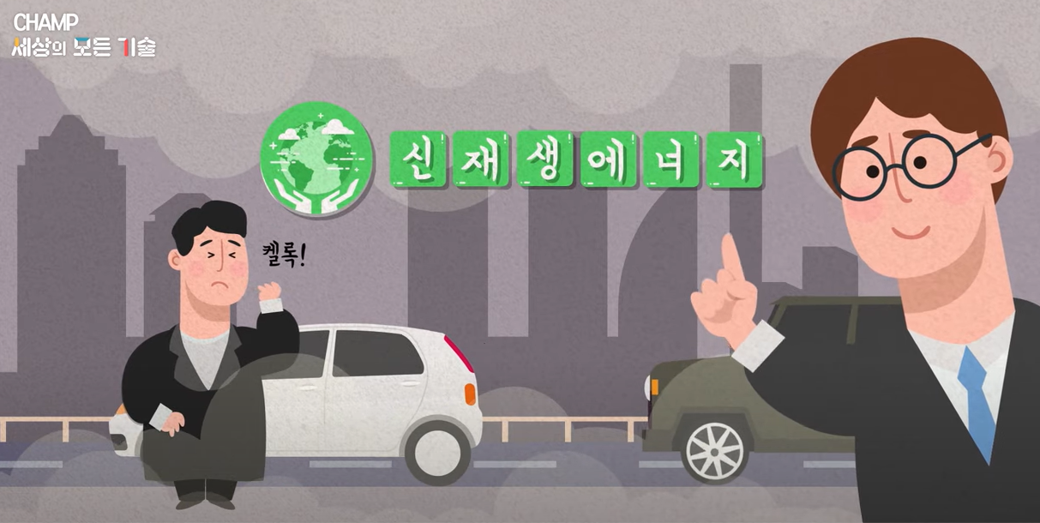
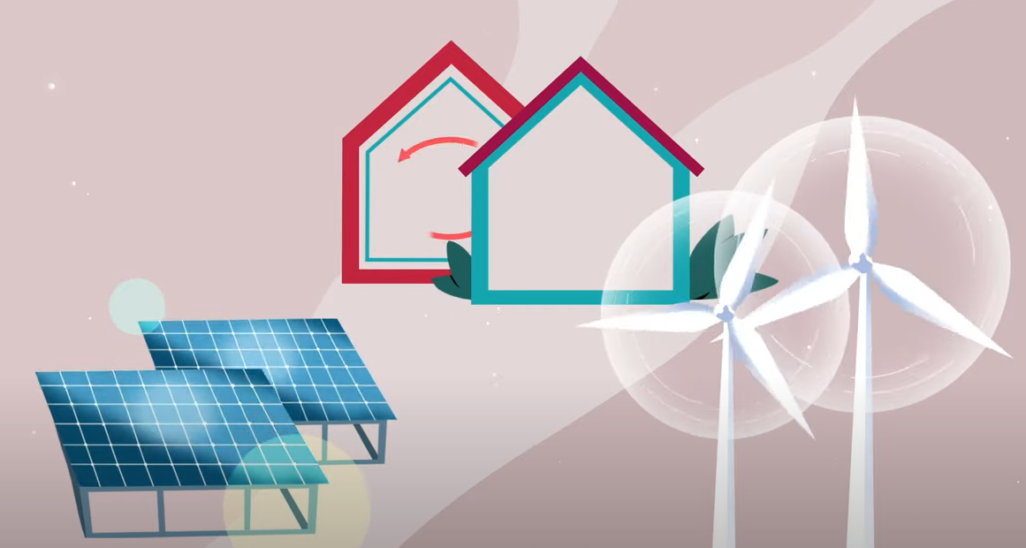
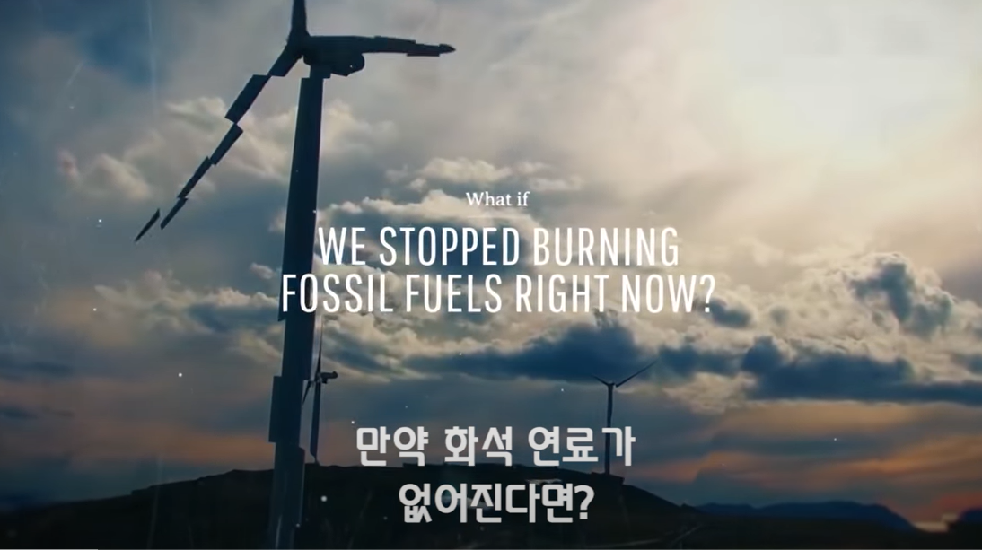
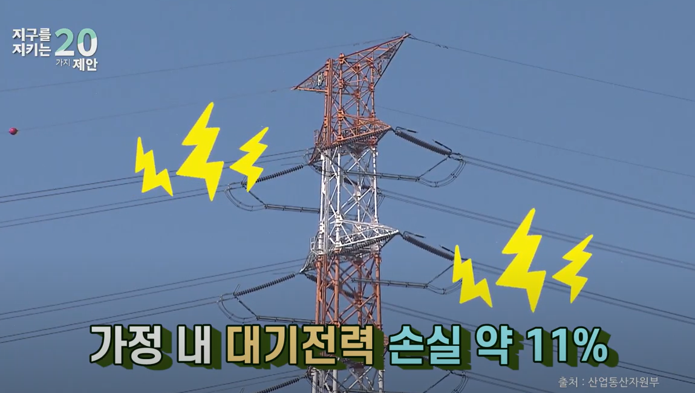
부록
에너지 관련 영상
2
전기, 함께 아껴요!
2. 전기절약, 어떻게 할까요?
친환경 미래에너지-신재생에너지
기후변화와 화석연료
만약 화석연료가 없다면?
전기도둑을 잡아라!(대기전력)

